Slide 1
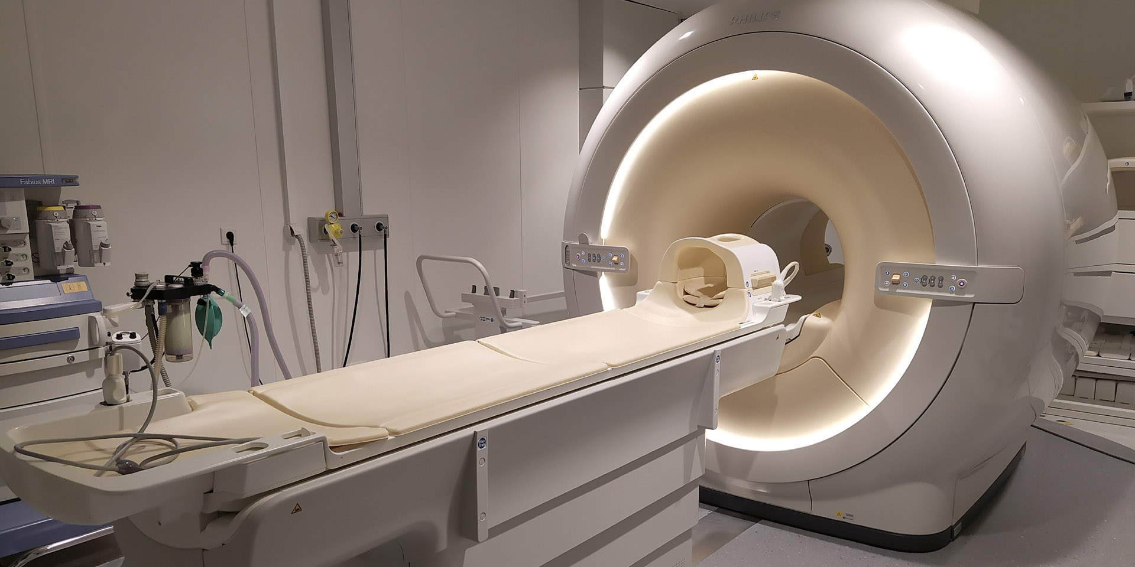

КРИОТЕРМ
Автоматизация сбора данных МРТ и оповещение персонала о проблемах
PITCHDECK

Slide 2
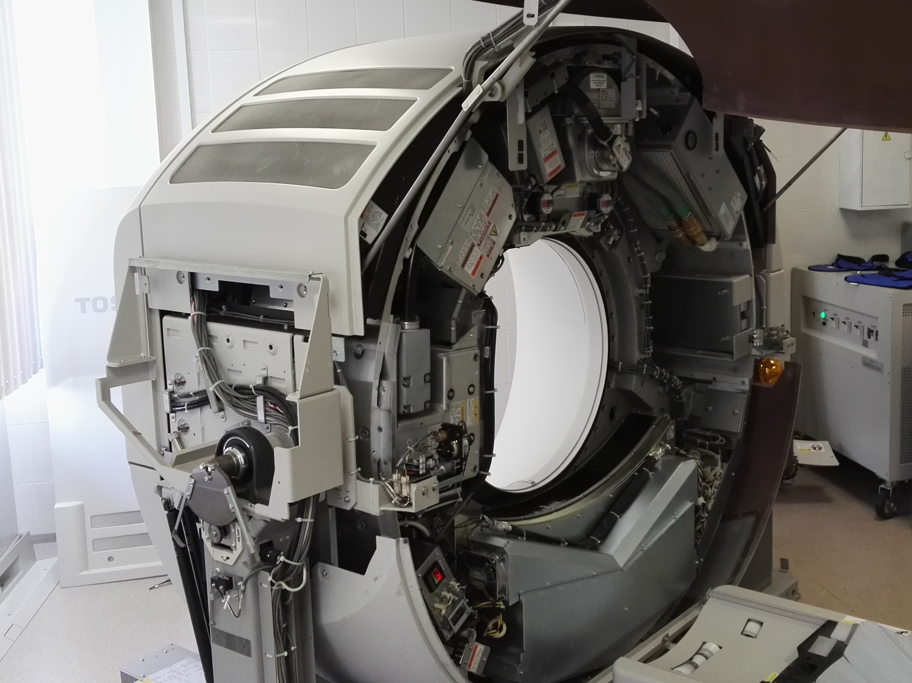
PITCHDECK
О проекте
Проект «КРИОТЕРМ» создает устройство помогающее владельцам и обслуживающему персоналу МРТ (и другого мед. оборудования) решать проблему круглосуточного контроля, экономии средств и преждевременного оповещения о проблеме при помощи автоматизированного умного устройства
Стадия проекта: MVP, начало продаж

Slide 3
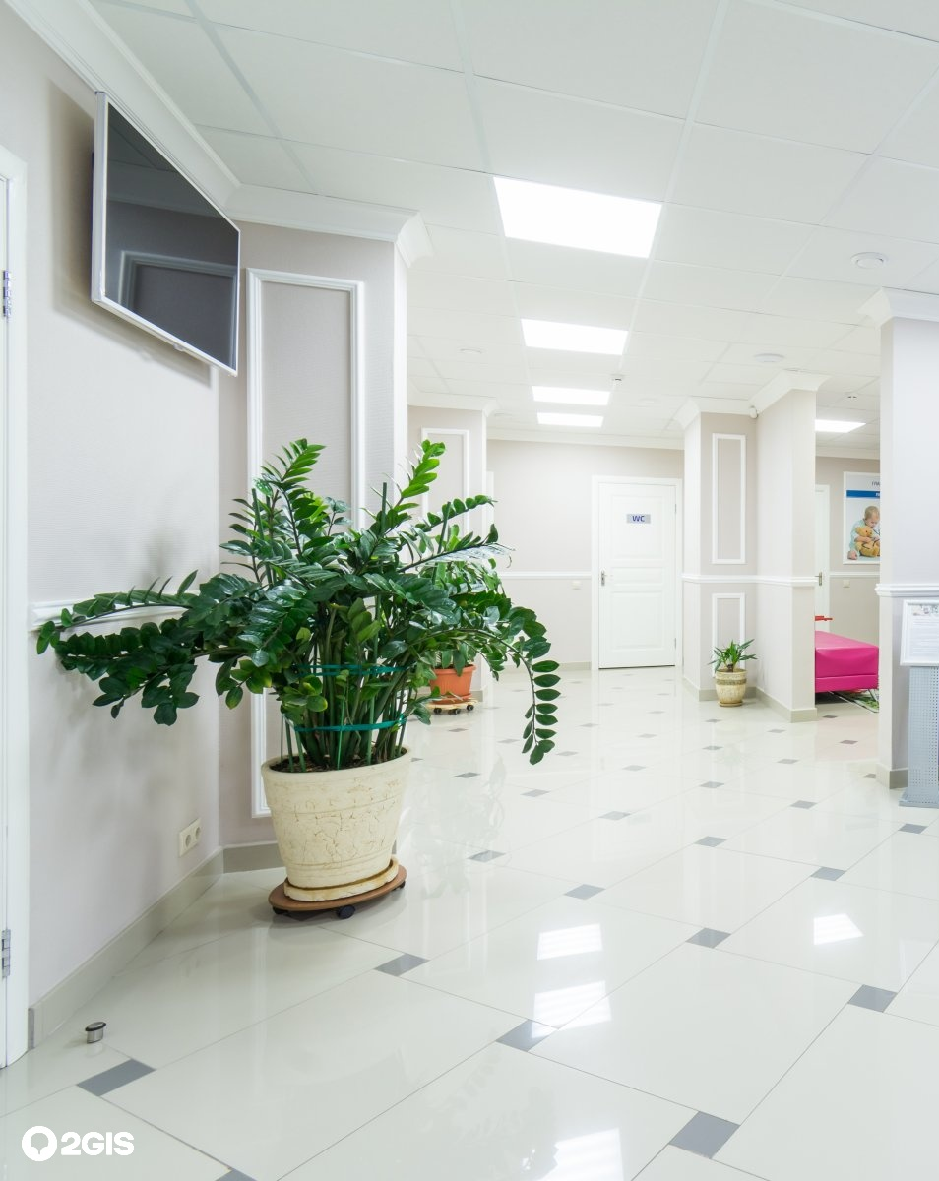
Проблема
У больниц (поликлиник) и медицинских центров существует проблема оповещение о проблеме и превентивных мер по сокращению расходов
Сегодня данная проблема решается следующими способами:
Свой отдел обслуживания МРТ
Внешний подрядчик по обслуживанию
Разовые работы
Закупка запчастей
PITCHDECK
Интервью и опросы для подтверждения проблемы
https://disk.yandex.ru/d/J6iyXN__NhbNDA

Slide 4



Решение
Проект «КРИОТЕРМ» является прибором по сбору информации,
её обработке и отправке данных
Автоматизация
Интегрируется в любое МРТ
Экономия на обслуживании
Не требуется специалист для постоянной диагностики, понятные оповещения, проверка проблем по алгоритму
Подключение возможно к любому устройству, интеграция простая, занимает не более нескольких часов
Стоимость устройства и его обслуживания гораздо меньше, чем обслуживание человеком, работает 24/7, предотвращает дорогостоящий ремонт
PITCHDECK

Slide 5
Рынок
65 000
устройств
Информация о рынке
Объем рынка в мире составляет 50 000 активных устройств, в СНГ – около 3 000 в сегменте B2B и B2G. Каждый год рынок оборудования растёт на 3-5%:
Развитие здравоохранения
COVID-19
Развитие платной медицины
50 000 устройств
2021 г.
2025 г.
https://www.statista.com/statistics/1155650/magnetic-resonance-imaging-scanners-in-russia/, https://www.magnetic-resonance.org/ch/21-01.html
PITCHDECK

Slide 6




Конкуренты
И другие компании

Slide 7
Бизнес-модель
СЛАЙД ДЛЯ ФИНАЛЬНОЙ ПРЕЗЕНТАЦИИ 28.10.21!!
Если есть, что показать сейчас – оставляйте, если нечего – уместно его убрать и проговорить, что бизнес-модель будет проработана на 2-м интенсиве.
Проект будет зарабатывать по модели:
подключение к обслуживанию под ключ, продажа оборудования и его установка с ежемесячной оплатой за использование
Средняя цена, которую тратит пользователь на решение проблемы
не менее 20 000 в месяц
Наше решение будет стоить: (цена) и (обоснование цены)
PITCHDECK

Slide 8
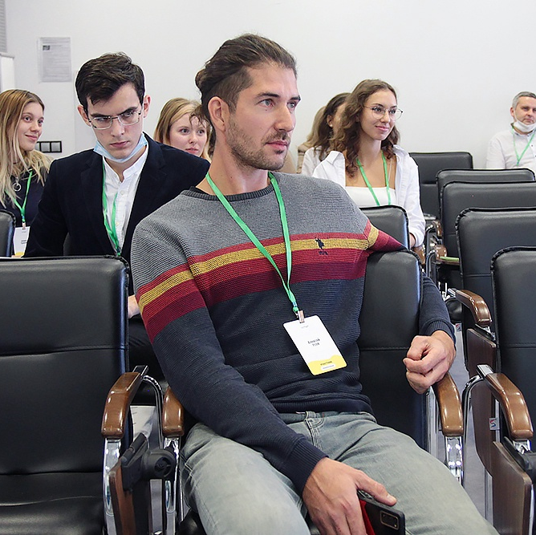
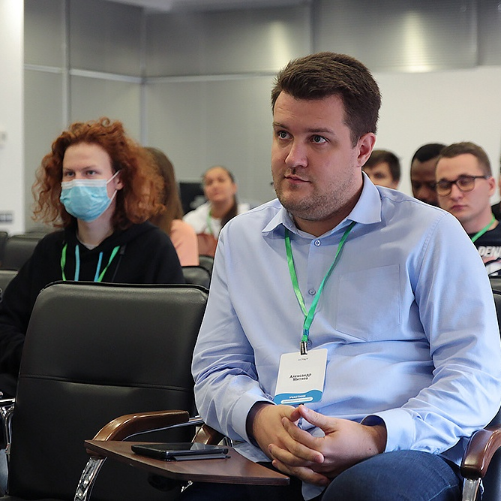
PITCHDECK
Наша команда
Усов Алексей
Митяев Александр
Руководитель
Специалист по работе с МРТ, владелец действующего бизнеса
Маркетолог
Подготовка продукта и исследования, опыт более 7 лет

Slide 9
Трекшн
За период прохождения А:СТАРТ было сделано:
Провели ~20 интервью, провели анализ конкурентов, подтвердили наличие проблемы в обслуживании МРТ и необходимости автоматизированного сервиса, провели анализ рынка и его возможный рост, наличие MVP, донабрали команду, численные метрики (трафик), наличие продаж, предпродаж – в работе
PITCHDECK

Slide 10
БЛАГОДАРЮ
ЗА ВНИМАНИЕ
КРИОТЕРМ
Контактная информация:
Усов Алексей
magnetnsk@gmail.com
89851395944
Митяев Александр
mau@itorb.pro
89607835938
PITCHDECK

